Slide 1
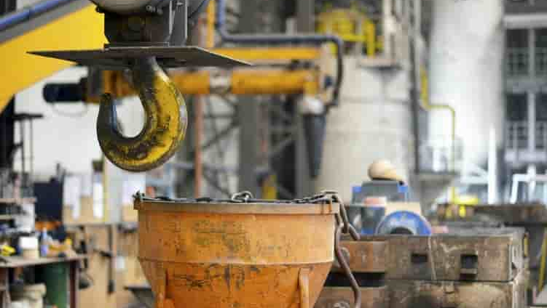
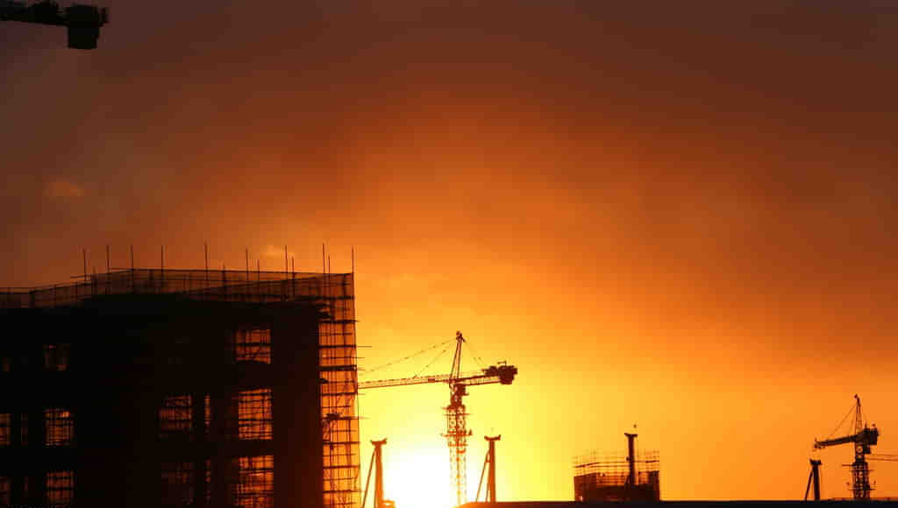
起重吊装作业
安全管理培训

Slide 2
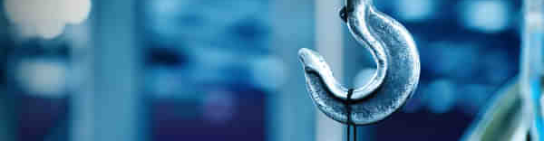
1
起重吊装作业的基本知识及分类
2
起重吊装作业分级类别
3
起重吊装作业的事故及其主要原因
4
目录
CONTENTE
起重吊装作业管理要点及常见违章行为

Slide 3
1
起重吊装作业的基本知识起重设备、吊锁具介绍

Slide 4
起重吊装作业的基本知识及分类
目的：
提高属地主管吊装安全管理技能及预判能力
降低吊装作业过程的风险
保障作业人员及设备的安全
保障吊装货物的完好
保障作业区域内人员及设备/设施的安全
特点：
起重吊装作业是建筑施工中一项危险性大、专业性强的专项施工工程。它具有作业环境条件多变、施工作业范围广、活动空间大、起重的重物形多种多样、重量不一、施工难度大、作业人员登高作业危险等特点。因此起重吊装作业稍有不慎，就会发生设备和人身伤亡事故。

Slide 5
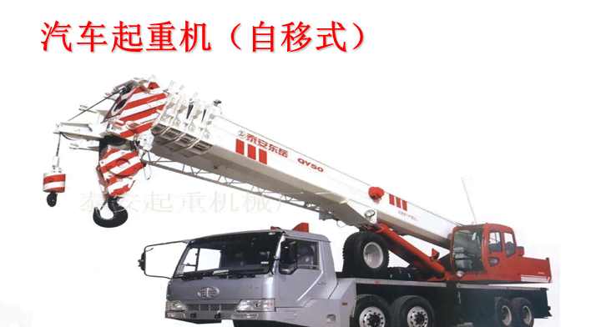
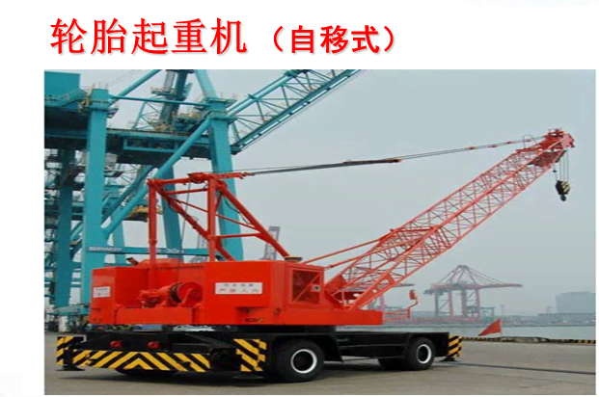
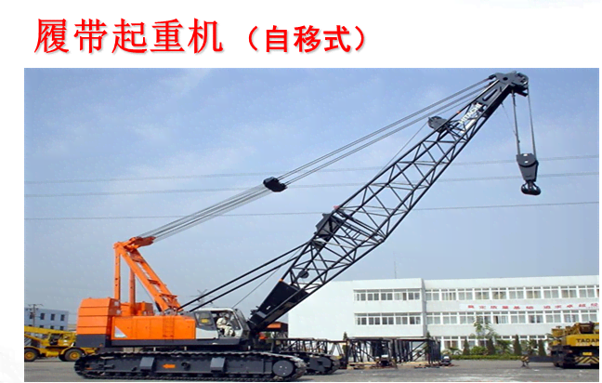
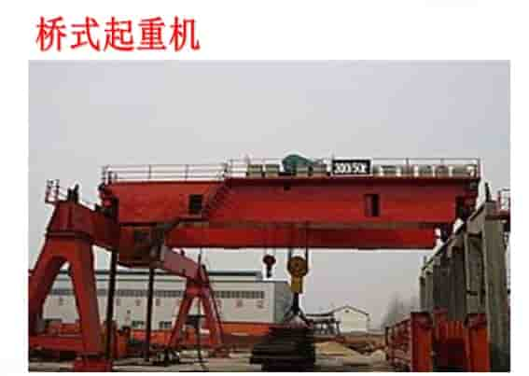
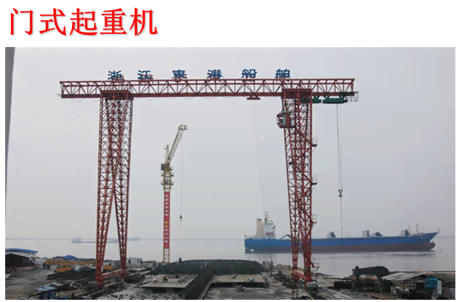
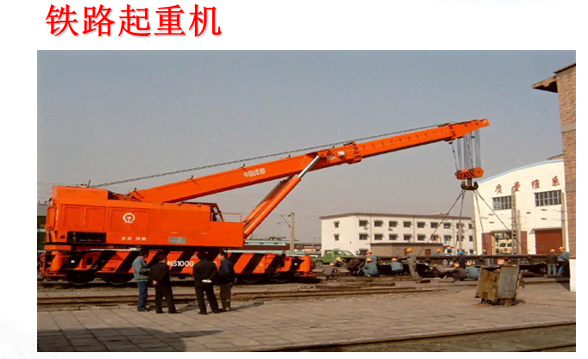
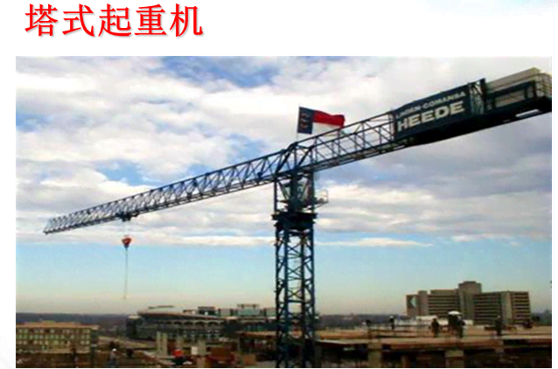
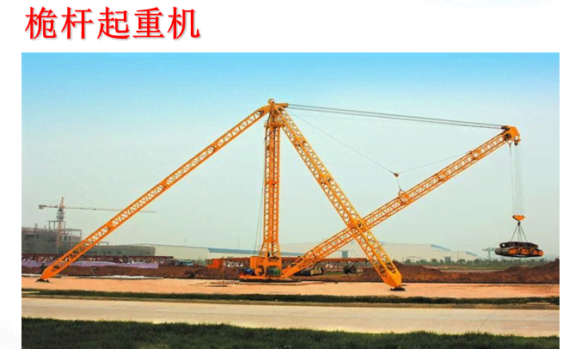
起重吊装作业的基本知识及分类
吊装作业：
使用桥式起重机、门式起重机、塔式起重机、移动式起重机、升降机、轻小型起吊设备等设备进行的作业。

Slide 6
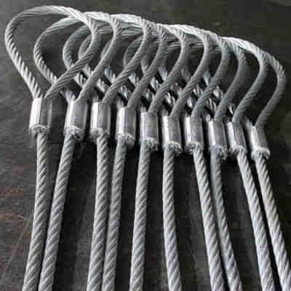
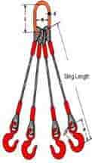
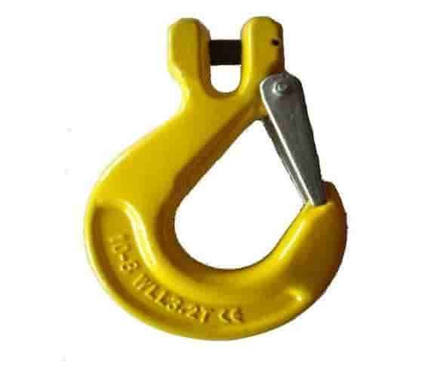
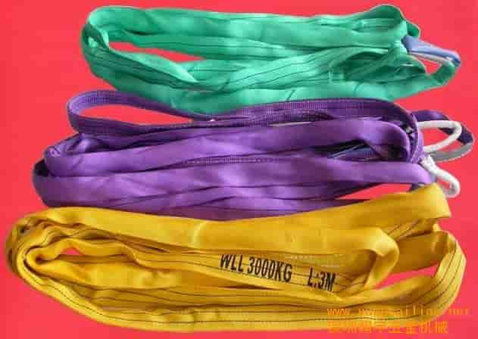
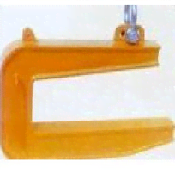
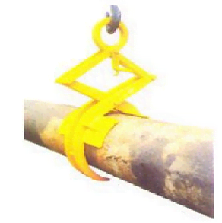
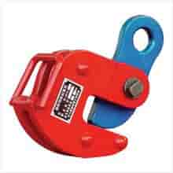
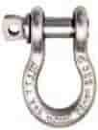
起重吊装作业的基本知识及分类
吊具、索具：
起吊机械的附属装置，如钢绳、滑轮、索环、平衡仪、扣钉、纽绳、吊架孔、轮箍和挂钩等。

Slide 7
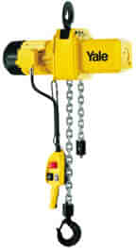

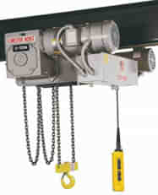
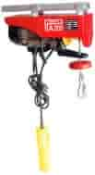

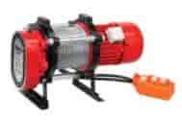
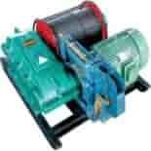
起重吊装作业的基本知识及分类
吊
装
机
具
葫
芦
卷
扬
机
电动轨道葫 芦
电动钢绳葫芦
电动链条葫芦
手板
葫 芦
手拉
葫 芦

Slide 8
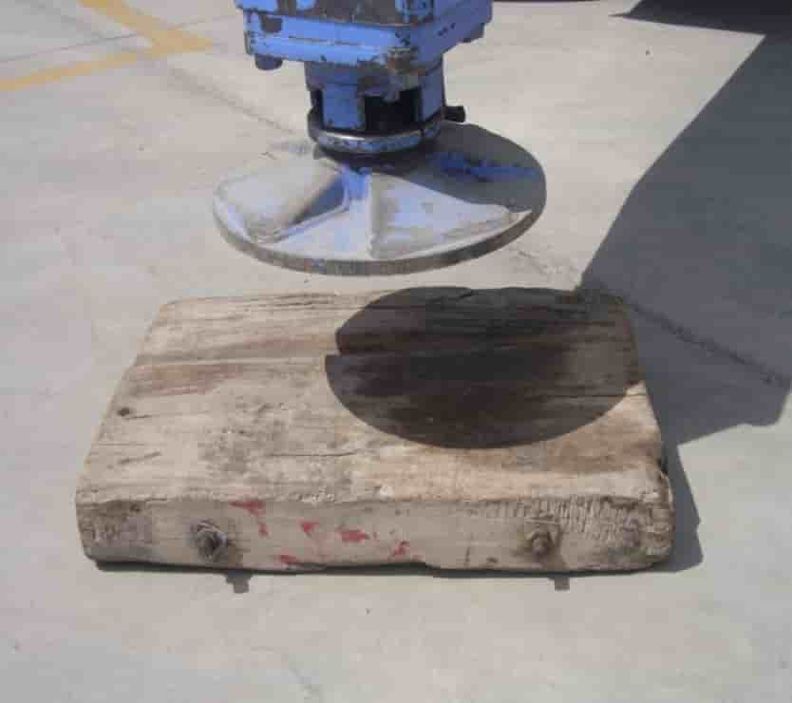
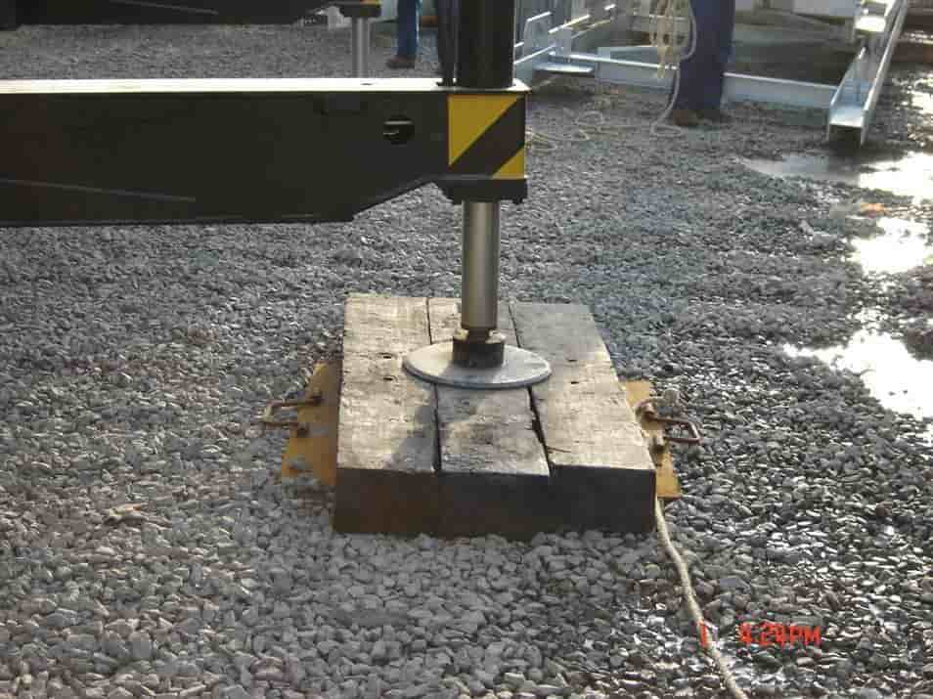
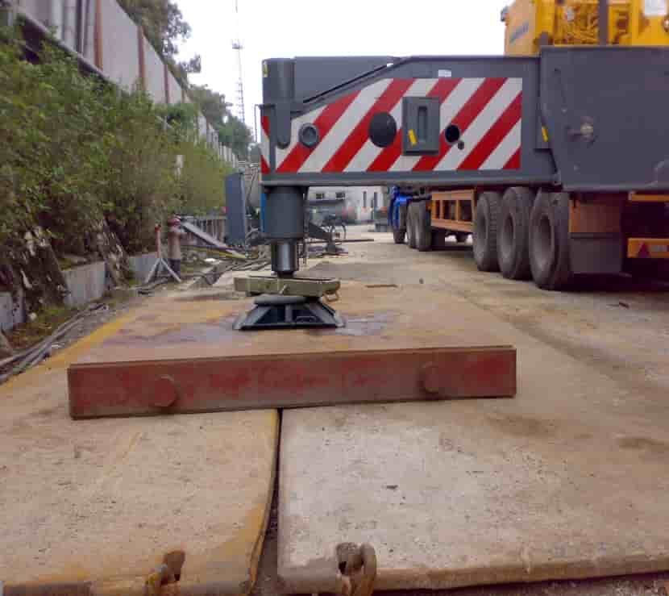
起重吊装作业的基本知识及分类
支腿 — 用于增加起重机稳定性和负载能力，可伸缩且起支撑作用的腿。
所有液压支撑板大小应该至少是液压支腿截面积的三倍以上

Slide 9
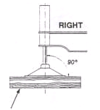
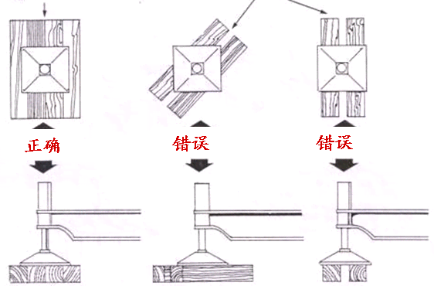
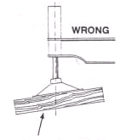
起重吊装作业的基本知识及分类
强烈要求打腿的枕木是采用相当坚硬的，并且要求排列紧凑，面积按现场实际情况大于支腿板底部面积
枕木的布置必须总是保持水平的用以保证液压千斤顶与支腿板保持垂直。
若液压千斤顶与支腿板保持不垂直，可能产生支腿板球铰接处失效或支腿板在枕木上产生滑移而损坏或导致油缸损坏。

Slide 10
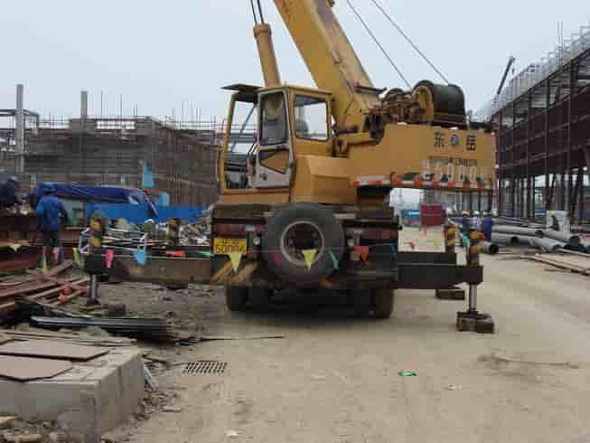
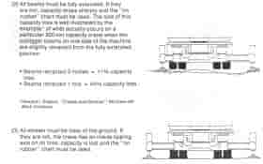
起重吊装作业的基本知识及分类
正确进行起重机打腿布置
（1）所有的支腿必须全部使用，否则起重机的起重能力将极大下降
（2）所有的支腿梁必须全部伸出，否则起重两边的承载能力会失去均衡，整体起重能力将极大减小，在转动被吊物的过程中会导致起重机倾覆
支腿梁收回8CM=减少11%的起重能力
支腿梁收回20CM=减少44%的起重能力

Slide 11
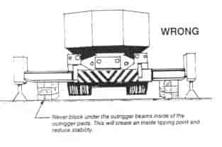
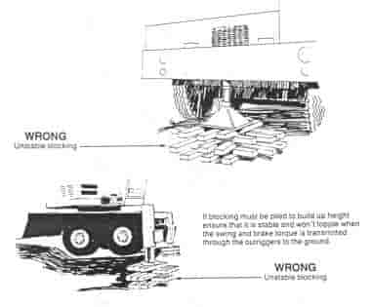
起重吊装作业的基本知识及分类
正确进行起重机打腿布置
（3）所有的车轮必须完全离开地面，否则起重机车轮内部轴承在受力情况下会变形，同时起重机起重能力也将极大减小。

Slide 12
起重吊装作业的基本知识及分类
钢丝绳 — 钢丝绳是起重机上应用最广泛的挠性构件,也是起重机械安全生产三大重要构件(制动器、钢丝绳和吊钩)之一。
按钢丝绳芯材料不同可分为麻芯、石棉芯和金属绳芯三种,起重作业中常采用麻芯钢丝绳,麻芯中浸有润滑油,起减小绳股及钢丝之间的摩擦和防腐蚀的作用。
按钢丝绳绳股及丝数不同可分为6×19、6×37和6×61三种,起重作业中最常用的是6×19和6×37钢丝绳。

Slide 13
起重吊装作业的基本知识及分类
起重吊装时钢丝绳的选用
序 | 钢丝绳类别 | 一般适宜使用场所
1 | 6×19+1 | 用于揽风绳、拉索，即用于钢丝绳不受弯曲和可能遭受磨损的地方。
2 | 6×37+1 | 用于滑车组中，即绳子承受弯曲时采用。作为穿绕滑车组起重绳用。
3 | 6×61+1 | 用作滑车组和制作千斤绳（吊索）以及绑扎吊件等。

Slide 14
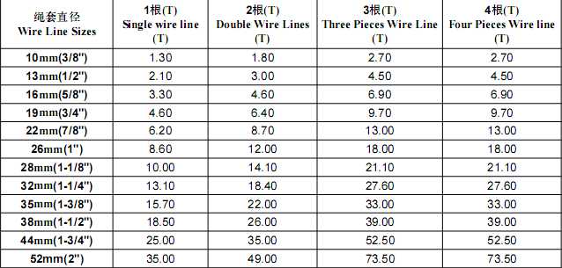
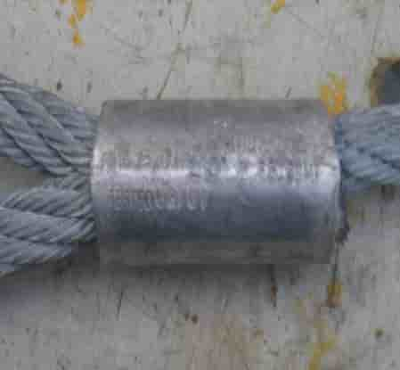
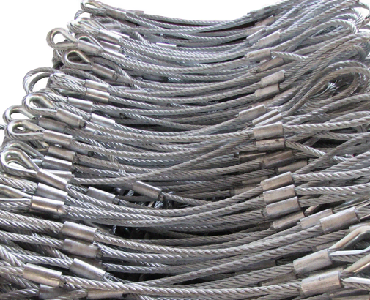
起重吊装作业的基本知识及分类
钢丝绳 —压制钢丝绳索具、插编钢丝绳索具、无接头钢丝绳索具
WLL 3T

Slide 15
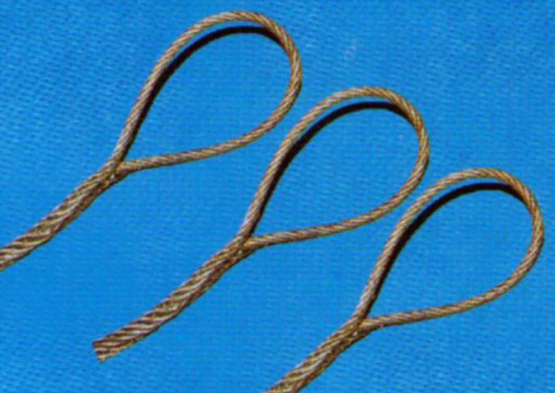
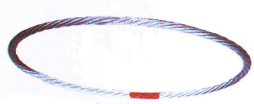
起重吊装作业的基本知识及分类
钢丝绳 — 压制钢丝绳索具、插编钢丝绳索具、无接头钢丝绳索具
产品铭牌
直径10mm~20mm的钢丝绳编插部分的长度不得 小于钢丝绳直径的20倍，并不得小于300mm，编插部分应捆扎细钢丝。
起重机使用的钢丝绳,应有钢丝绳制造厂签发的产品技术性能和 质量证明文件

Slide 16
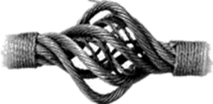

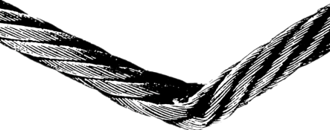

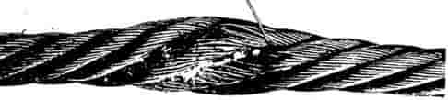
起重吊装作业的基本知识及分类
锈 蚀
起 股
钢丝绳报废
不合格
钢丝绳
折 弯
断 股
起 毛

Slide 17

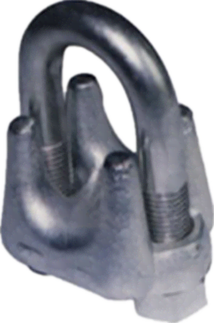
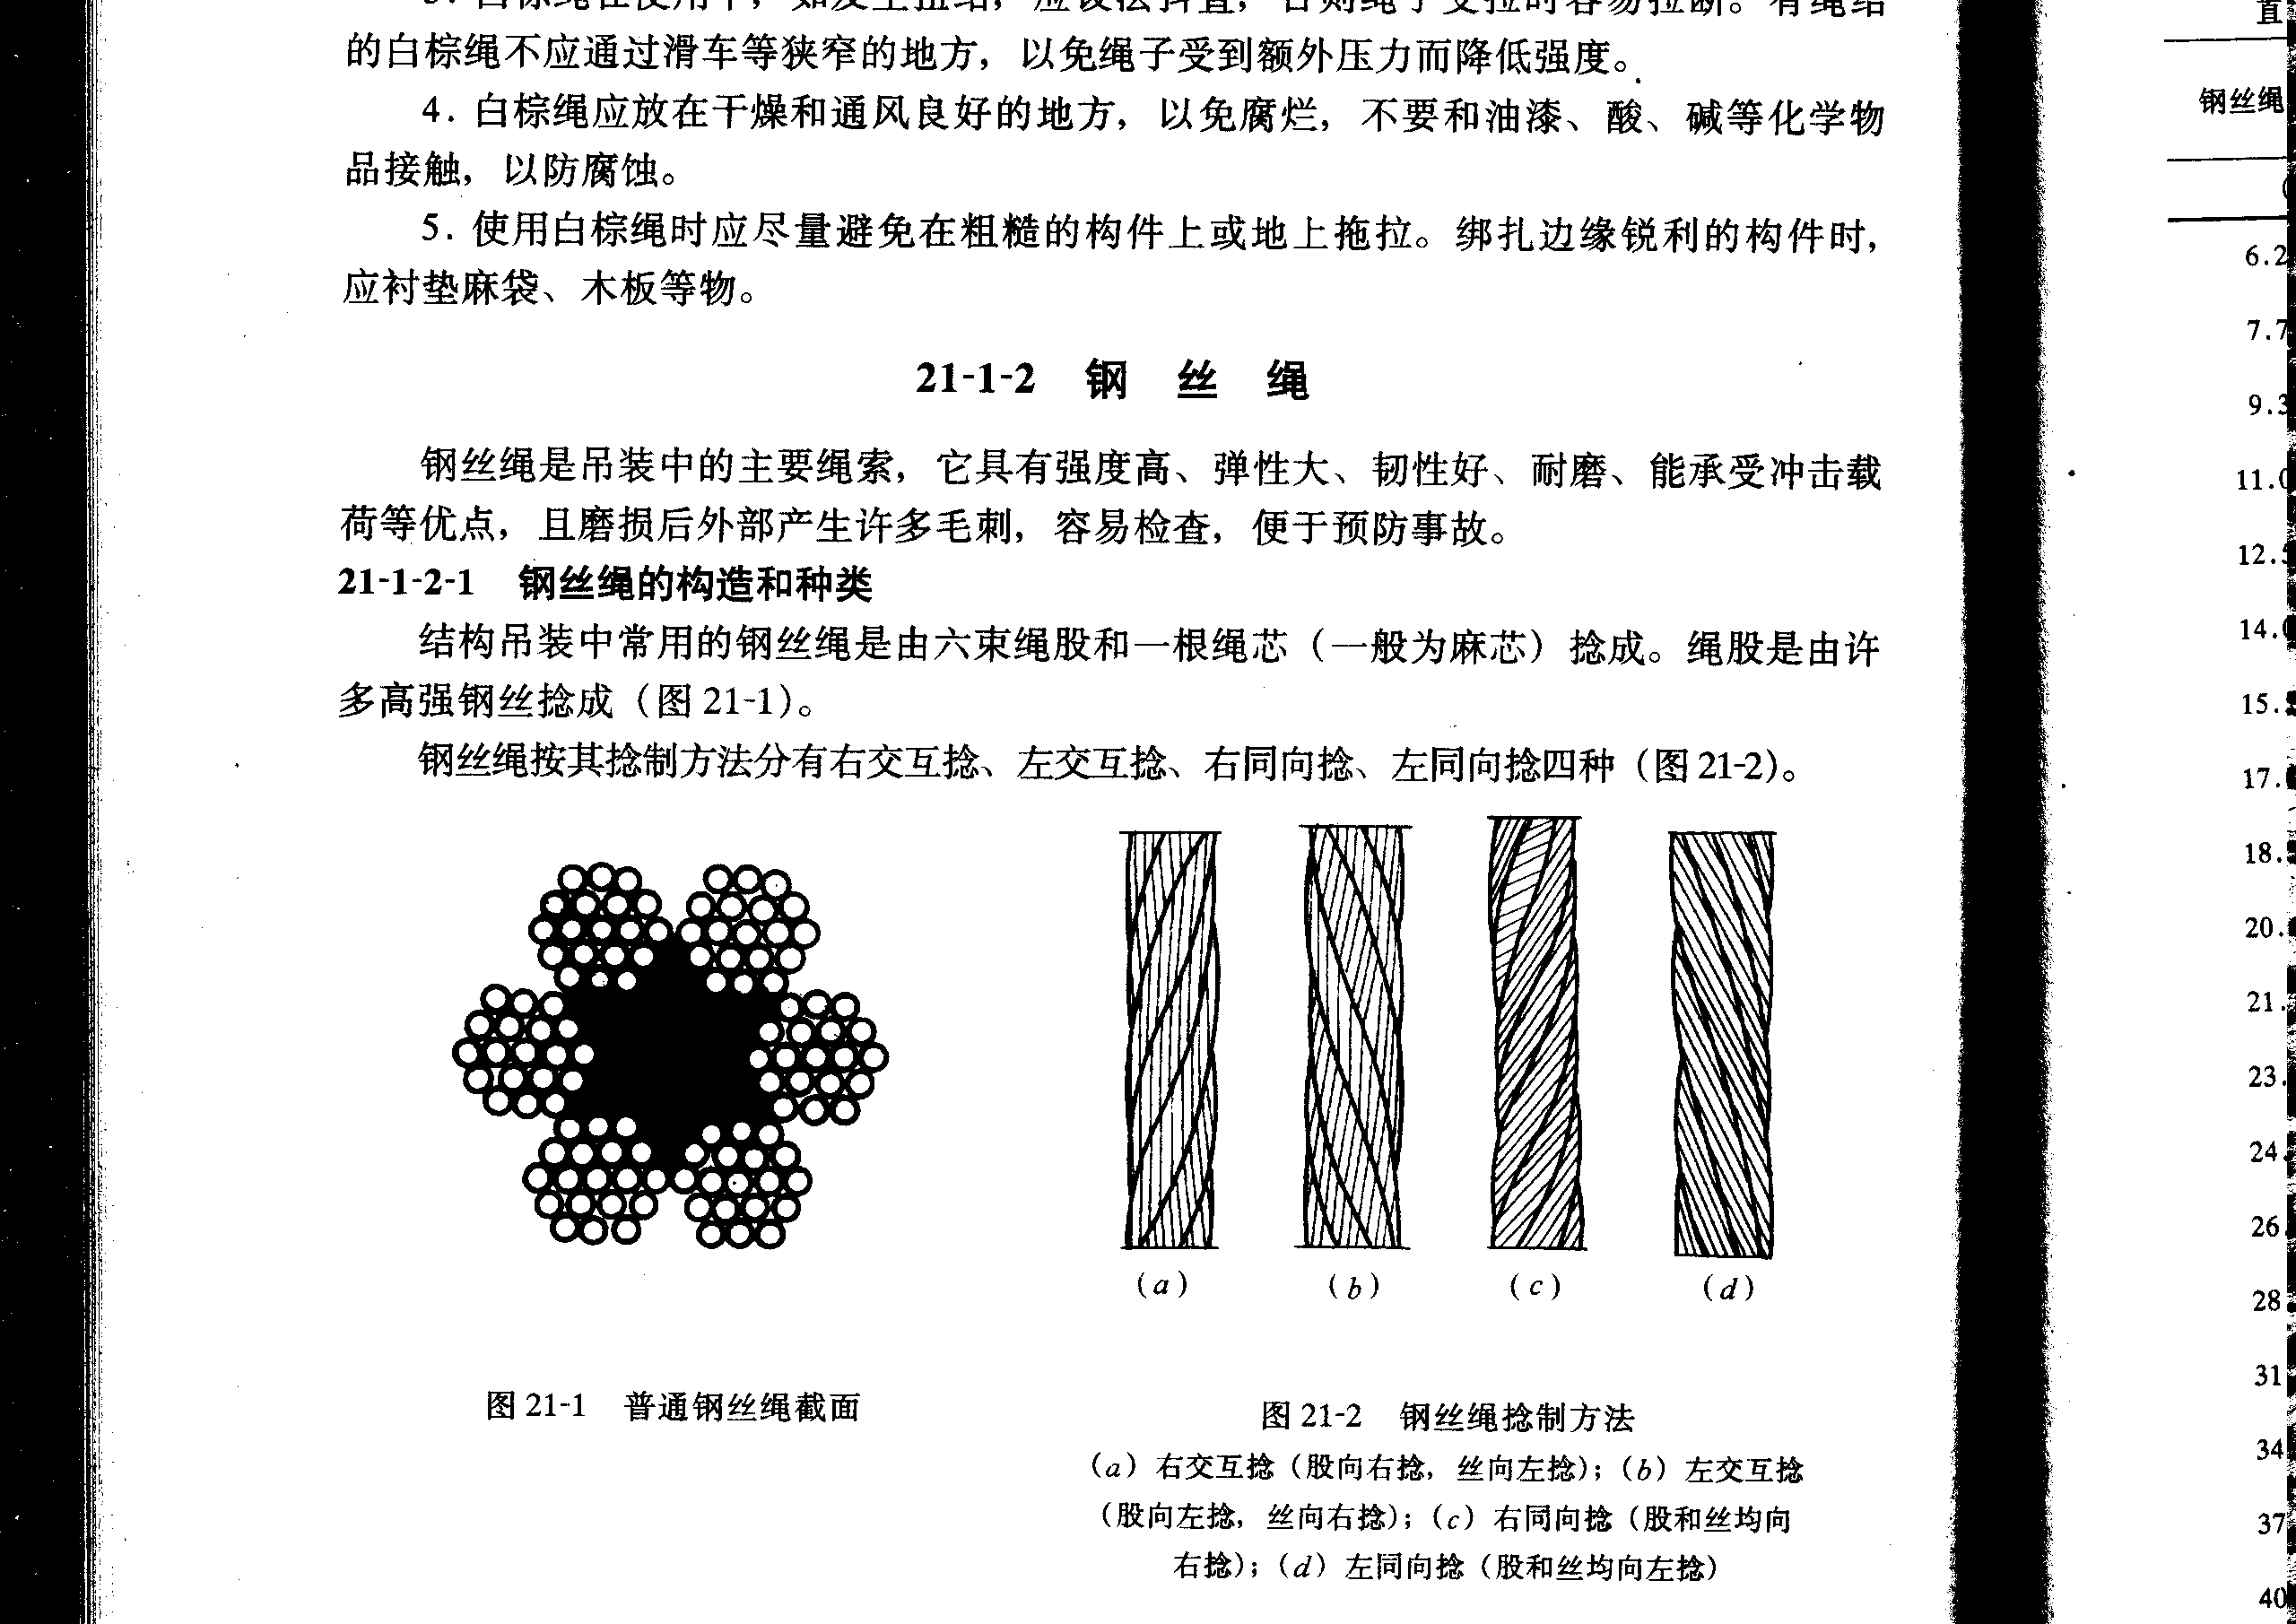
起重吊装作业的基本知识及分类
选用的绳夹要与钢丝绳匹配，绳夹间的距离约等于绳径的7倍，绳夹数量见下表：
钢丝绳绳夹
钢丝绳直径（ｍｍ）
７～１６
19～27
28～37
38～45
绳卡数量（个）
3
4
5
6
普通钢丝绳的截面

Slide 18

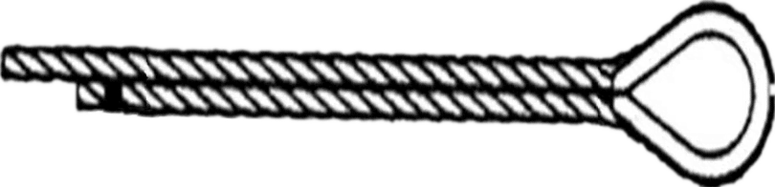
起重吊装作业的基本知识及分类
钢丝绳绳夹安装
01
先安装绳端头的卡扣
02
再安装环头一侧卡扣
03
最后安装中间的卡扣
04
压板必须压在受力绳

Slide 19
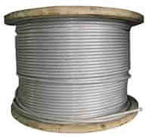
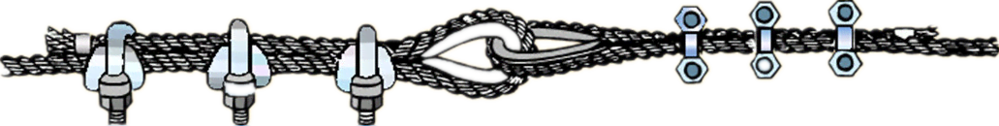
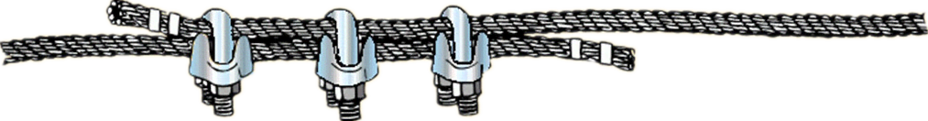
起重吊装作业的基本知识及分类
钢丝绳连接
正 确 接 法
错 误 接 法

Slide 20
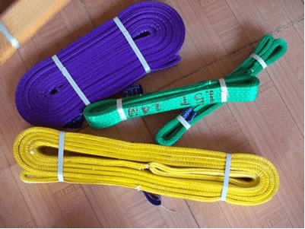
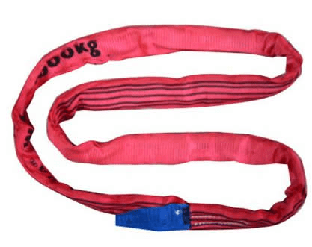
起重吊装作业的基本知识及分类
（1）合成纤维吊装带是钢丝绳的换代产品，比较轻便，操作起来安全、简易、快捷，减少了对人体反向伤害的可能性。
（2）使用过程中有减震、不腐蚀、不导电、易燃易爆环境下无火星
（3）对被吊物品表面无损伤、损害。
（4）由承载芯和耐磨套管组成，外套管不承重，只起保护作用，使吊带使用寿命增长。
（5）在严重超载或长期使用造成承载芯有局部损伤时，其外套首先断裂警示，避免事故发生。
（6）只要外套完好，吊带就是完好的，日常安全检查一目了然。
吊装带
（特点）
柔性吊
带
扁
平
吊
带

Slide 21



起重吊装作业的基本知识及分类
吊装带
（分类）
吊带多使用于石油管道等设备吊装
A类环形吊装带
B类双眼型吊装带
B类环形吊装带

Slide 22









起重吊装作业的基本知识及分类
吊装带使用年限为2年，一般采用国际色标来区分吨位，详细见下图：
吊装带
（吨位识别）
1000kg
紫 色
2000kg
绿 色
3000kg
黄 色
4000kg
灰 色
5000kg
红 色
6000kg
褐 色
8000kg
蓝 色
这种怎么区分吨位？
10000kg
桔红色

Slide 23









起重吊装作业的基本知识及分类
1.卸扣不得超负荷使用。在起重作业中,可按标准查取卸扣号码及许用负荷直接选用卸扣。
2.使用卸扣时必须注意其受力方向，要采取正确安装方式使力的作用点在卸扣本身的弯曲部分和横销上;否则,作用力使卸扣本体的开口扩大,横销的螺纹可能会因此损坏。卸扣不得横向受力。
3.安装卸扣横销时,应在螺纹旋足后回转半扣螺距,以防止螺纹旋得过紧而使横销无法退出。
4.卸扣使用完毕后,不允许将拆除的卸扣从高空向下抛掷,以防卸扣变形及内咔产生不易发觉的裂纹和损伤。 不准敲击螺纹部位。
卸扣

Slide 24
起重吊装作业的基本知识及分类
5.严禁用其它材料的螺栓取代卸扣配套横销。
6.当卸扣任何部位产生裂纹、塑性变形、螺纹脱扣，横销弯曲，以及销轴和扣体断面磨损达原尺寸的3%～5%时，应报废。
7.销子不能扣在能活动的索具内，防止旋转松扣。卸扣不得处于吊件的转角处。
8.不用卸扣时，应在其横销的螺纹部分涂以润滑油，存放在干燥处，以防生锈。
卸扣

Slide 25

起重吊装作业的基本知识及分类
30T
卸扣
1、卸扣不得超负荷使用。
2、有裂纹、变形、螺纹脱扣等禁用。
60º
50%
10吨
0º
70%
70%
7吨
45º
100%
30吨

Slide 26






起重吊装作业的基本知识及分类
卸扣
正确的使用
1、卸扣不得超负荷使用。
2、有裂纹、变形、螺纹脱扣等禁用。
错误的使用

Slide 27

起重吊装作业的基本知识及分类
钢板有比较锐利的边角，如与吊索的钢丝绳直接接触，会严重的损坏钢丝绳，甚至会割断钢丝绳，即便采取了衬垫保护，工作起来也会很不方便，所以，在钢板吊运场合多采用各种类型的钢板起重钳，来完成吊装作业。
钢板起重钳
（1）横吊钢板起重钳：用于钢板水平吊运，特点是吊运过程中U型钳口和钳舌始终对钢板有夹持力，防止柔软的钢板在吊运中滑脱。成对使用。
（2）竖吊钢板起重钳：专门用于钢板垂直吊运。上有锁紧手柄，结构较复杂。可单只使用。
（3）层叠钢板起重钳：主要用于多层钢板和厚钢板吊运。因未设钳舌，对钢板无夹持力，因此要求必须与平衡梁配套使用，每套4只钢板钳。
使用注意事项：
（1）吊运过程不得与其他物体碰撞。
（2）除竖吊钢板起重钳外，不得单边起吊钢板。
（3）竖吊钢板起重钳，一次只能夹持1块钢板。
（4）必须按说明、规程装夹到位。

Slide 28

起重吊装作业的基本知识及分类
钢板起重钳

Slide 29


起重吊装作业的基本知识及分类
吊车介绍
限位器
副臂
吊臂
吊钩
驾驶室
操作室
支腿

Slide 30

起重吊装作业的基本知识及分类
安全可靠
吊车警示标识为黄黑相间警示色。
超载钥匙

Slide 31

起重吊装作业的基本知识及分类
安
全
目
视
化
吊车警示标识为黄黑相间警示色。

Slide 32

悬吊物体的重心
吊装半径

Slide 33

起重吊装作业的基本知识及分类
技术参数、起升高度曲线
吊车介绍

Slide 34

起重吊装作业的基本知识及分类
额定起重量
吊车介绍

Slide 35


吊车合格证、 年检报告
起重吊装作业的基本知识及分类
吊车介绍

Slide 36



起重吊装作业的基本知识及分类
人员证件
吊车介绍

Slide 37
2
起重吊装作业分级类别

Slide 38
起重吊装作业的分级类别
作业类别 --
吊装作业按吊装作业级别分为三类
一级吊装作业为大型吊装作业
二级吊装作业为中型吊装作业
三级吊装作业为一般吊装作业

Slide 39
起重吊装作业的分级类别
作业类别 --
吊装作业按吊装重物的重量分为三级：
一级吊装作业
二级吊装作业
三级吊装作业
80T
≤
40T
80T
≤
<
40T
＞

Slide 40

起重吊装作业的分级类别
（1）一级吊装安全措施落实情况由监理单位（总监）、总包单位（总工）或其吊装专业技术人员等共同确认。施工单位区域负责人、作业单位监护人与监理方旁站全程监护，并填写监护记录；。
（2）二级吊装安全措施落实情况由吊装指挥、基层单位负责人、监理单位负责人、安全部门负责人共同确认。作业单位监护，并填写监护记录；
（3）三级吊装安全措施落实情况由基层单位负责人或安全监督员负责确认。作业单位监护人监护，并填写监护记录。
大型设备吊装作业前，必须进行安全技术交底，作业风险辨识评估，采取有效的应对措施。

Slide 41
起重吊装作业的分级类别
关键性吊装作业
  货物需要两台（含两台）以上起重机联合吊装的作业；
  臂架式起重机起吊重量在相应工况下最大载荷能力的75%以上（见吊车载荷曲线图）；
  吊物在障碍物另一边时，起重机操作手仅靠两级（含两级以上）传递指挥信号的操作；
  吊臂和货物与管线、设备或输电线路的距离小于规定的安全距离。 ；
  支腿在管沟边缘、挡土墙边缘附近2米以内或支腿在不可避让的管沟上的吊装作业；
  气候异常：风（5级以上，含5级）、雨、雪、沙尘暴等；
  人员在吊物下方从事作业的；
  吊人（笼）作业。

Slide 42

起重吊装作业的分级类别
关键性吊装作业--
移动式起重机不得靠近架空输电线路作业，当必须在线路近旁作业时，起重机吊臂及吊物与架空输电导线的最小安全距离应符合国家规范规定

Slide 43
起重吊装作业的分级类别
起重设备的标准负载能力--由制造商标明的最大吊升能力，与吊臂的长度及半径有关。如：标定为50T吨的吊车，是指作业半径在3米以内时的起重能力。
额定起重量
在各种臂杆长度和工作半径的条件下，以额定起重量表中规定的吊重区和支腿伸出状态能允许起吊的最大载荷值。
如：标定为50T吨的吊车，在臂全伸，作业半径为20米时的起重能力仅为3.2T

Slide 44
3
起重吊装作业的风险
及事故主要原因

Slide 45

起重吊装作业的风险及事故主要原因
吊装作业的风险
人员砸伤；
设备损坏；
物资损坏；
现场设施损坏；

Slide 46

发生起重作业伤害事故的原因
主要有四大方面：人、物（机）、环境、管理
1、对作业环境危险源认识不足；
2、作业人员技能不够，操作失误；
3、无防护用品或使用不当 ；
4、作业人员之间配合不当；
5、监护不到位 。
人的方面

Slide 47

发生起重作业伤害事故的原因
1、信号不明确、信号中途中断、错误信号；
2、吊物未捆绑牢固、方法不正确；
3、起重用钢丝绳、夹具等工器具选用不当；
4、棱角、快口未作保护；
5、起重机械、设备、工器具等有故障（带病使用）。
物（机）的方面

Slide 48

发生起重作业伤害事故的原因
1、起重机回转半径范围内逗留或通过；
2、作业路面不实，起重机对地压力达不到额定值；
3、在恶劣天气进行作业。
环境方面

Slide 49

发生起重作业伤害事故的原因
1、作业人员无证上岗，不是起重工、操作工的从事起重作业；
2、超载、抬吊等需要开具工作票的而未开；
3、安全交底未进行就进行作业；
4、安全措施落实不到位；
5、起重设备未做试验或试验不合格就投运。
管理方面

Slide 50


起重吊装作业的风险及事故主要原因
下图：03年3月26日山东一公司德马格CC1400配合拆卸塔机，由于基础原因导致整机倾覆现场图片。

Slide 51


起重吊装作业的风险及事故主要原因
下图：06年4月12日，玉环项目，在90吨汽车吊配合进行斗轮机门座安装过程中，因作业路面承载力不够，当该汽车吊将斗轮机门座吊升到一定高度进行回转过程中，由于该吊机支腿对作业路面的压强增加，导致支腿下陷。所幸的是，此时吊起的门座正好搁在斗轮机水平梁上，才避免了90吨汽车吊的倾翻事故发生。

Slide 52


起重吊装作业的风险及事故主要原因
下图为：东电某公司德马格CC2800++600吨， 2005年10月22日，在吊装水冷壁过程中，因风力 较大引起整机倾覆的事故图片

Slide 53

起重吊装作业的风险及事故主要原因
吊装作业的禁忌与措施
1、在钢丝绳与重物的棱角处不采取保护措施而进行吊装作业。
后果是：吊运的物件边缘较锋利，会造成捆扎的钢丝绳磨断或损伤千斤绳。特别在载荷较大时，钢丝绳的塑性加大，在重物的棱角处与钢丝绳之间不加设衬垫，会导致钢丝绳在棱角处弯折以至钢丝绳被金属棱角切断，钢丝绳提前报废，或者在吊装过程中因钢丝绳被切断出现事故。
措施： 加强起重工的责任心教育，加强吊装前的安全检查，在与钢丝绳接触的重物的棱角处垫上方木或半圆钢管，以起到对钢丝绳包括被吊的设备）的保护作用。

Slide 54
2、作业时钢丝绳与电焊把线及其他电源线接触
起重吊装作业的风险及事故主要原因
吊装作业的禁忌与措施
后果是：（1）当起重作业时，钢丝绳与电焊把线相接触，则会磨破把线的绝缘层，产生的电火花则会灼伤、熔断钢丝绳的钢丝，导致钢丝绳的承载力下降直至报废，施工时没有发现时则会出现钢丝绳断裂，设备坠落；
（2）钢丝绳与电源线相接触，磨破导线的绝缘层时导致钢丝绳带电整个作业面处于带电状态，造成触电事故的发生。
措施：制定施工方案及具体布置机具时，尽量使两者避开，当无法
避免时，应采取防护措施。与高压电线路的最小安全距离为:
电压（KV） | ＜1 | 1～10 | 35～63 | 110 | 220 | 330 | 500
最小安全距离（m） | 1.5 | 3.0 | 4.0 | 5.0 | 10 | 7.0 | 8.5

Slide 55
3、采用两台或两台以上吊车抬吊设备时,吊车在额定起重能力下工作
起重吊装作业的风险及事故主要原因
后果:由于各吊车的性能、状况不相同、司机操作的不同步，均可能导致某一台吊车超载而出现车毁人亡的事故。
措施：
1、采用两台或两台以上吊车抬吊设备时，考虑各种不利因素应降低各吊车额定起重能力至80%。
2、加强吊车司机的培训，加强吊车司机间的配合，以保证台吊车运行的同步。
3、同一吊点上两台吊车型号须相同，若采用两台不同型号的吊车时，吊车能力应按起重量小的一台计算。

Slide 56
4
起重吊装作业管理
要点及常见违章行为

Slide 57

吊装作业管理要点—试吊
起重吊装作业管理要点及常见违章行为
任何吊装作业在正式吊装前进行试吊
高度：10—20CM
时间：1—2分钟
目的：“三看一试”
“一看”作业现场环境；
“二看”作业机(工)具；
“三看”作业对象；
“一试”是在“三看”基础上，通过进行试吊，检验装卸作业的安全可靠性，以达到作业安全目的。

Slide 58


吊装作业管理要点—严禁超载吊装
起重吊装作业管理要点及常见违章行为
  遵循生产厂家所规定的允许最大负荷规定，不得强行启动超载控制开关。
  力矩检测器保持完好，没有力矩检测器的起重机执行负载曲线图之规定。
  值得注意的是臂架式起重机的额定起重量是随吊臂幅度、角度发生变化。
操作人员在吊装过程中要密切关注上车操作室中力矩检测器的变化，以掌握设备使用状态。国家规定：16吨以上的起重设备必须安装力矩检测器。

Slide 59

吊装作业安全要求—保持垂直吊装
起重吊装作业管理要点及常见违章行为
作业中始终保持吊物处在吊臂的正下方
歪拉斜吊大于5度

Slide 60
吊装作业安全要求—禁止恶劣气候下吊装作业
起重吊装作业管理要点及常见违章行为
  恶劣气候下禁止进行吊装作业：
  风力或阵风超过5级必停止吊装作业；
  ● 大风造成吊物摆动，伤及人员和现场构筑物；
  ● 风力、风向影响起重机稳定性，吊臂伸出越长起重机倾翻 可 能性越大；
  严重沙尘、烟雾造成视线不清；
  雨雪天气、冰雪地面造成作业现场湿滑；
  雷电天气造成雷击。

Slide 61

吊装作业安全要求—控制吊物摆动
起重吊装作业管理要点及常见违章行为
  吊物离开支撑面后应控制吊物摆动。司索工要正确使用游绳牵引货物,并且站位正确。
  吊物在人员肩部以上应用引绳（游钩）扶吊；
  吊物在人员肩部以下可以用手扶吊，但人体不得处于吊物下方；
  作业人员不得从吊物下穿行；
  扶吊人员不得处于吊物运动的前后方向；
  狭窄空间吊装时扶吊人员要有躲避位置（室内行吊特别注意）
  牵拉吊物不得用力过猛。
司索工正确使用游绳牵引货物，以控制吊物在吊装过程中晃动。

Slide 62

吊装作业安全要求—保持起重机水平状态
起重吊装作业管理要点及常见违章行为
  始终保持起重机作业时处于水平状态； （移动式起重机）
  所有车轮全部离开地面
  起重机承载后支腿受力增加
  随着吊臂的旋转各个支腿受力不同
  后45度角承载力最大。

Slide 63


吊装作业安全要求—安全警戒
起重吊装作业管理要点及常见违章行为
  在吊装作业区域外沿设置警戒，保证工作区域内没有无关人员。
吊装现场要设置警示牌，并对作业现场用警戒线隔离。

Slide 64

起重吊装作业管理要点及常见违章行为
吊装前检查
简单说，起重吊装前指挥人员“五个确认”
（一）确认危险区域无人；
（二）确认吊车吊件安全；
（三）确认吊具吊点正确；
（四）确认人员经过培训；
（五）确认引绳准备到位；

Slide 65

吊装作业管理要点——工作安全分析及工作交底
起重吊装作业管理要点及常见违章行为
根据吊装作业的工况，合理配置指挥人员、吊装人员、搬运人员人数；合理安排机具、材料，如：设备吨位，钢丝绳承载能力等。

Slide 66




起重吊装作业管理要点及常见违章行为
吊装作业概述—作业现场检查
吊车如无年审合格证
年审合格证应贴于车前玻璃右上角

Slide 67


吊装作业管理要点——作业现场检查
起重吊装作业管理要点及常见违章行为
地面、地下、空中、支垫状况
检查地面是否紧实、平整，地面或地下有无管线，空中是否有障碍物，是否有支垫。

Slide 68



起重吊装作业管理要点及常见违章行为
支腿垫木不符合要求。可能造成翻车
合格的垫木，面积约为支腿面积的3倍

Slide 69
吊装作业管理要点——作业现场检查
起重吊装作业管理要点及常见违章行为
附件配备
起重机的负荷能力标牌清楚并固定牢固；
操作舱中应该准备干粉灭火器；
起重机上有吊钩安全限位装置，且有报警设施；
吊带索具配备齐全并完好；
随车垫木应齐全，面具大于支腿底座三倍。

Slide 70


起重吊装作业管理要点及常见违章行为
随车灭火器无固定放置点；无检查卡
灭火器固定牢靠，定期检查

Slide 71


起重吊装作业管理要点及常见违章行为
吊装作业准备和检查——主、副吊钩
完好
10%
焊接
缺少弹簧

Slide 72


起重吊装作业管理要点及常见违章行为
防脱保险灵活有效；
三个危险断面不得产生塑性变形；
危险断面磨损不得超过10%；
表面不得存在裂纹，不得焊接。
吊钩防脱装置哪里去了?
磨损严重

Slide 73


起重吊装作业管理要点及常见违章行为
吊装作业准备和检查——起重机安全检查
钢丝绳固定：压板法和楔子法。压板固定时，压板不少于2个；
绳卡连接距离为绳径的6倍；
卡板压在主绳上；
绳头扎结。
错误
正确

Slide 74


起重吊装作业管理要点及常见违章行为
排绳器
完好的排绳器
排绳器损坏，可导致钢丝绳挤坏

Slide 75


起重吊装作业管理要点及常见违章行为
滑轮槽磨损超限、损坏或变形严重，加剧钢丝绳的磨损或割断钢丝绳，应立即更换。无防跳槽装置
完好滑轮组，有防跳槽装置

Slide 76



起重吊装作业管理要点及常见违章行为
限位器
吊装限位器要进行试验，
保证其完好性，作用
是防止吊钩碰撞天车

Slide 77



起重吊装作业管理要点及常见违章行为
限位器
吊钩无安全色
无高度限位器，可造成吊钩撞天车发生事故
完好的高度限位器和吊钩安全色

Slide 78



起重吊装作业管理要点及常见违章行为
水平仪
吊车水平仪已损坏，无法准确判断车辆水平度，而吊装作业时必须保持车辆处于水平。
完好的水平仪

Slide 79


起重吊装作业管理要点及常见违章行为
力矩检测（工况开关）、操作手柄、上下车制动液、全车液压油缸、液压锁阀、液压油管等。
超载开关已被关闭
超载开关
超载开关
国家标准：16吨以上吊车必须有完好的力矩检测器。

Slide 80




起重吊装作业管理要点及常见违章行为
液压系统到处漏油，可能造成压力失稳
油缸油管漏油，可能导致油缸回缩

Slide 81



起重吊装作业管理要点及常见违章行为
液压油
液压油箱严重缺油，吊车不能正常作业
油位标准

Slide 82



确认支腿的设置状态
起重吊装作业管理要点及常见违章行为
×
水平支腿伸出后，必须用销子锁紧支腿，防止收缩
水平支腿锁紧装置失效，可能导致水平油缸回缩翻车。

Slide 83


起重吊装作业管理要点及常见违章行为
  通常情况下确保悬吊的吊物下方/吊钩上无人。
  三不越过（人、运输车驾驶室、自身吊车驾驶室）
  吊物上浮置物。

Slide 84

起重吊装作业管理要点及常见违章行为
  吊车卷扬注意事项--
  货物起吊的过程中起重机每转换一次动作应鸣笛；
  吊钩处于最低位置时，卷筒上的钢丝绳不得少于3圈；
  纲丝绳直径与卷筒上的绳槽直径相匹配。

Slide 85




起重吊装作业管理要点及常见违章行为
外支腿必须完全伸展并使车轮离地，保持水平并牢固支撑在垫板上。支撑垫板大小应该至少是外支腿底板截面积的三倍以上

Slide 86



起重吊装作业管理要点及常见违章行为
正确使用遛绳
遛绳去哪了？？

Slide 87

起重吊装作业管理要点及常见违章行为
一勾一环原则

Slide 88


钢丝绳插头不规范过短
起重吊装作业管理要点及常见违章行为

Slide 89



不符合要求的吊带
起重吊装作业管理要点及常见违章行为

Slide 90

单绳吊装致吊物滑落
起重吊装作业管理要点及常见违章行为

Slide 91

起重吊装作业管理要点及常见违章行为
捆绑不牢
兜吊

Slide 92

起重吊装作业管理要点及常见违章行为

Slide 93

绳索具从物体下往出拖拽
起重吊装作业管理要点及常见违章行为

Slide 94

起重吊装作业管理要点及常见违章行为
吊的全部是炸弹

Slide 95


垫木腐烂面积过小
起重吊装作业管理要点及常见违章行为

Slide 96





不合格支腿垫板
合格支腿垫板

Slide 97
起重吊装作业管理要点及常见违章行为
绳结 索结&吊带—常识
使用要点：
A、不要使之打结；
B、 吊有尖角、棱边的工件时进行必要防护；
Ｃ、不允许吊带悬挂货物时间过长；
D、 避免冲击载荷；
E、 避免高温
F、远离酸碱环境
G、 对吊带进行全长的表面检查，检查带子表面是否有横向、纵向擦破或割断，边缘及环耳是否有损坏。

Slide 98


起重吊装作业管理要点及常见违章行为
单头
正确
不正确

Slide 99

起重吊装作业管理要点及常见违章行为
双头绕圈使用
正确

Slide 100

起重吊装作业管理要点及常见违章行为
完全平整
正确

Slide 101






起重吊装作业管理要点及常见违章行为
扭曲
折叠
打结
禁止使用倒链做吊索具
缺
少
卸
扣
防脱器没有锁死

Slide 102






起重吊装作业管理要点及常见违章行为

Slide 103




起重吊装作业管理要点及常见违章行为

Slide 104



起重吊装作业管理要点及常见违章行为

Slide 105


起重吊装作业管理要点及常见违章行为
违章使用挂钩吊运钢管
报警限位开关人为卡住失效

Slide 106



起重吊装作业管理要点及常见违章行为
卷扬机钢丝绳末端固定不牢
钢丝绳挤压变形、散股
钢丝绳断丝

Slide 107

起重吊装现场实例
常减压装置减压塔顺利封顶

Slide 108

起重吊装现场实例
常减压装置常压塔吊装封顶

Slide 109

起重吊装现场实例
渣油加氢脱硫装置第一台反应器吊装

Slide 110

起重吊装现场实例
渣油加氢脱硫装置反应器顺利吊装就位

Slide 111

起重吊装作业管理要点及常见违章行为

Slide 112
起重吊装作业管理要点及常见违章行为
检查基本要点：
1、吊车贴有标签。
2、吊装区域必须设置警示围护，监护人员必须在岗尽责，无关人员不得进入吊装区域。
3、指挥在场，并按照规范正确指挥。
4、吊车支腿必须设置垫板。
5、散件不得混吊（使用吊笼），吊物设置溜绳。
6、吊物不得从人员、作业区上方旋转。
7、恶劣天气必须停止吊装作业。
8、……

Slide 113

谢谢

